Slide 1
8 марта - Международный день борьбы за права женщин и международный мир.
Подготовила
Олеся Николаевна
Присухина
г. Хабаровск
КГАОУ КЦО

Slide 2
Международный женский день!
Праздник мира, уважения, дружбы, любви и мечты!

Slide 3

С 1975 года ООН начала проводить 8 марта Международный женский день.

Slide 4
С 1975 года ООН, в связи с Международным годом женщин, начала 8 марта проводить Международный женский день. В 1977 году Генеральная Ассамблея ООН предложила государствам объявить, в соответствии с их традициями и обычаями, любой день этого года Днём борьбы за права женщин и международный мир Организации Объединённых Наций. Это решение было принято в связи как с Международным годом женщин, так и Международным десятилетием женщин (1976—1985 годы).
Посвященные Дню борьбы за права женщин и международный мир Организации Объединённых Наций мероприятия приурочиваются ООН к 8 марта.

Slide 5
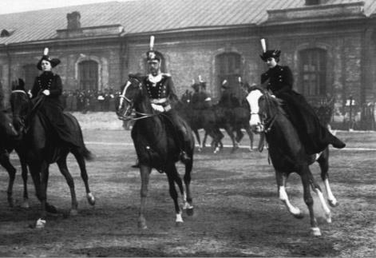
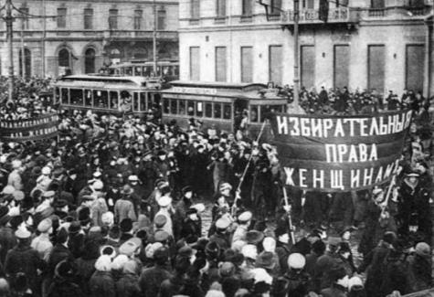
В России впервые праздник 8 марта отметили в 1913 году в Санкт-Петербурге.

Slide 6
Мужественность – черта присущая женщине.
Во все времена женщина играла важнейшую роль в судьбе мира и человечества. Особенно заметен этот факт во время войн и международных конфликтов.
Во время Великой Отечественной Войны женщины в тылу работали днём и ночью: воспитывали детей, ухаживали за ранеными и стариками, работали на заводах и в полях, тем самым, полностью заменяя мужчин.
Среди них были и те, которые добровольно шли на фронт. Мы помним их, как храбрых защитниц Отечества.

Slide 7
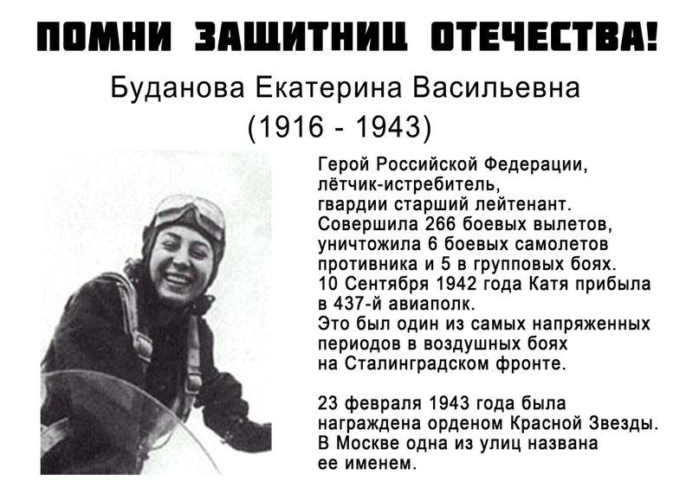

Slide 8
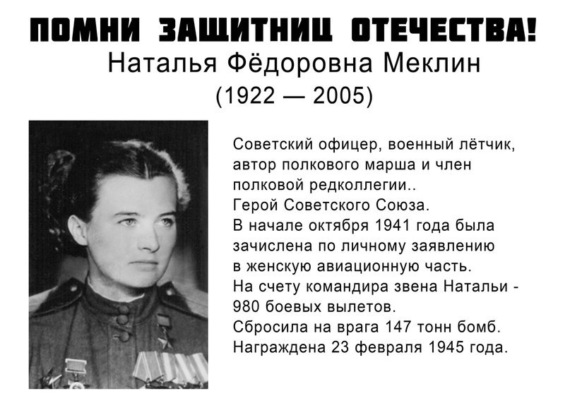

Slide 9
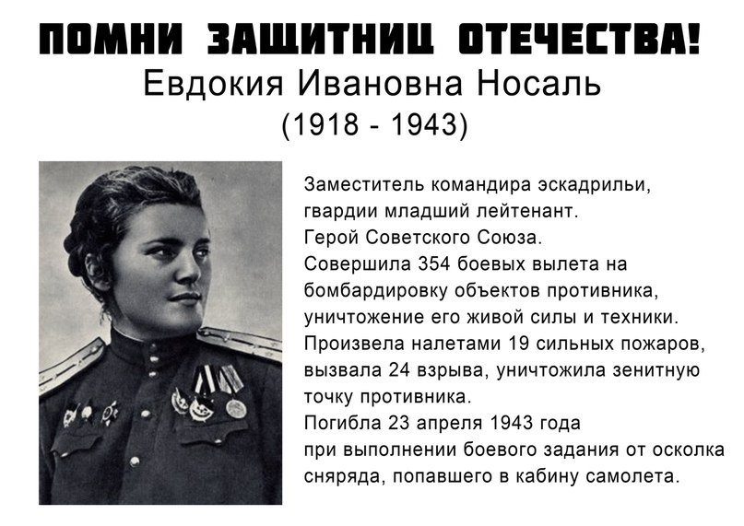

Slide 10
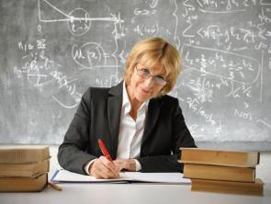
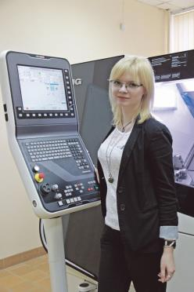
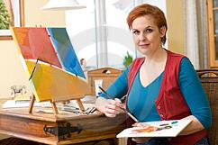
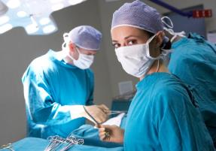

И в наше время женщина не сдает позиций.

Slide 11

Notes:
Женщина токарь

Slide 12
Notes:
Китайская женщина-тайконавт покоряет космос

Slide 13
Notes:
Урок физики в космосе

Slide 14
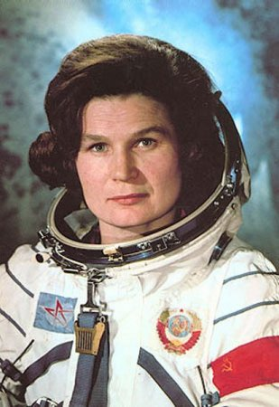
Валентина Терешкова
— первая женщина-космонавт
16 июня 1963 года в 12 часов 30 минут по мск в СССР на орбиту спутника Земли был выведен космический корабль «Восток-6», впервые в мире пилотируемый женщиной — Валентиной Терешковой. Она является единственной в мире женщиной, совершившей космический полёт в одиночку. Позывной на время полёта — «Чайка»; фраза, которую она произнесла перед стартом: «Эй! Небо, сними шляпу!»
Терешкова является первой в России женщиной, получившей звание генерал-майора.

Slide 15
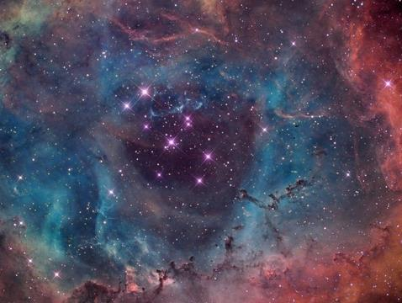
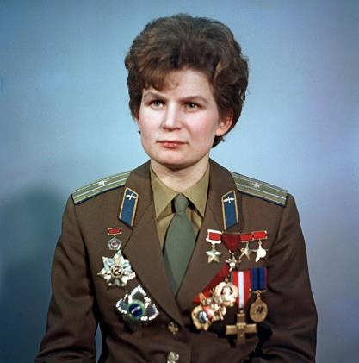
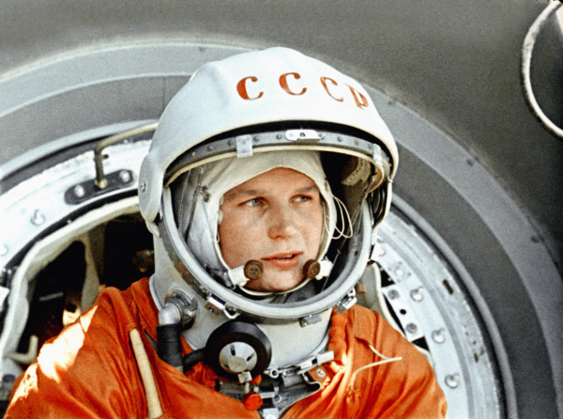

Slide 16
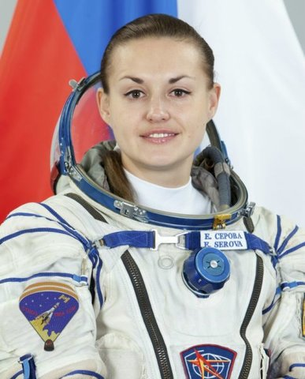
Елена Серова
(род. 22 апреля 1976, село Воздвиженка, Уссурийский городской округ Приморского края) — российский космонавт-испытатель. Вторая женщина-россиянка, после Елены Кондаковой (четвёртая с учётом СССР), совершившая космический полёт.
Первая за 20 лет женщина-космонавт из России.
26 сентября 2014 года стартовала в качестве бортинженера-1 пилотируемого корабля
«Союз ТМА-14М».

Slide 17
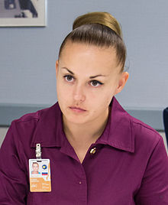
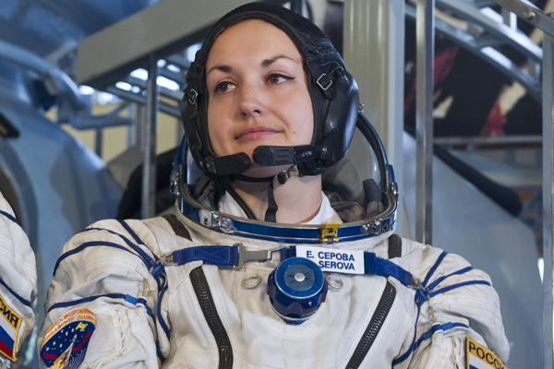
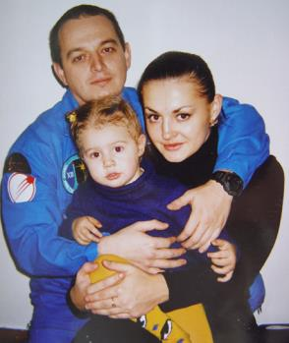

Slide 18

День мира и солидарности.
В первую очередь, этот день посвящен дружбе, любви и уважению. Ни одна женщина на Земле не пожелает войны.
Женщина против насилия, разрушений, жестокости, убийства.
Все женщины планеты – сестры в желании победить зло.

Slide 19
Notes:
BBC_ Выдающиеся женщины ХХ столетия - Мадам Чан Кайши

Slide 20

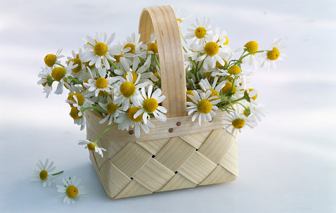
Поздравляем с праздником!

Slide 21
Источники:
1. http://arsenyev.net/urozhenka-primorskogo-kraya-elena-serova-stanet-chetvertoy-rossiyskoy-zhenschinoy-kosmonavtom-17092014.html
2. https://ru.wikipedia.org/
3. http://pixshark.com/hd-wallpaper-space-nasa.htm
4. https://vk.com/womantory

